Slide 1
Źródła resetów
Autor: Dominik Lewczyński

Slide 2
Czym jest reset?
Reset to zakończenie pracy dowolnego urządzenia elektronicznego lub cyfrowego w celu inicjalizacji i ponownego załadowania systemu operacyjnego, sterowników lub innego oprogramowania.
Podczas resetu wszystkie rejestry we/wy są ustawiane na ich wartości początkowe (tzw. ustawienia fabryczne).
Jeśli urządzenie cyfrowe nie reaguje na polecenia, można zastosować tzw. miękki restart (soft reset), który może być inicjowany zarówno przez inny działający system, jak i przez użytkownika.
Jeśli jednak oprogramowanie nie reaguje na żadne z poleceń, koniecznym staje się wykonanie tzw. twardego restartu (resetu) (hard reset), który na poziomie sprzętu (bez udziału oprogramowania) przywraca urządzenie do stanu jak po włączeniu zasilania. Twardy reset wykonywany jest poprzez użycie przycisku Reset na obudowie urządzenia lub poprzez tak długie przytrzymanie przycisku Power, aż urządzenie zostanie wyłączone, a następnie ponowne włączenie urządzenia.

Slide 3
Mikrokontroler PIC
Mikrokontroler (MCU, μC, uC ang. microcontroller), mikrokomputer jednoukładowy – scalony system mikroprocesorowy, zrealizowany w postaci pojedynczego układu scalonego zawierającego jednostkę centralną (CPU), pamięć RAM oraz rozbudowane układy wejścia-wyjścia i na ogół pamięć programu jako FRAM, MRAM, ROM lub Flash.
Mikrokontroler PIC to rodzina mikrokontrolerów firmy Microchip Technology. Nazwa PIC początkowo odnosiła się do Peripheral Interface Controller (Kontroler Inrerfejsu Peryferyjnego), a obecnie jest rozszerzona jako Programmable Intelligent Computer (Programowalny Inteligentny Komputer).

Slide 4
Rodzaje resetu dla PIC
POR - Power-on-Reset - reset po włączeniu
MCLR - Master Clear Reset - resetowanie pinów
WDT - Watchdog Timer - reset licznika
BOR - Brown-out Reset – reset wygaszania
Instrukcja RESET
Pełny reset stosu oraz resetowanie niedomiaru stosu

Slide 5
POR – Power-on-Reset
Impuls POR (reset przy włączeniu zasilania) jest generowany przez wewnętrzny obwód wykrywający. POR jest aktywowany zawsze, gdy napięcie zasilające V_{dd} spadnie poniżej poziomu wykrywania. Obwód POR może zostać użyty zarówno do wyzwalania resetu przy włączaniu zasilania, jak również do wykrywania awarii napięcia zasilającego.
Gdy urządzenie rozpoczyna normalną pracę (tj. wychodzi ze stanu resetowania), parametry pracy urządzenia (napięcie, częstotliwość, temperatura itp.) muszą być spełnione, aby zapewnić właściwe działanie. Jeśli te warunki nie są spełnione, urządzenie musi być utrzymane w trybie Reset do czasu spełnienia warunków pracy.

Slide 6
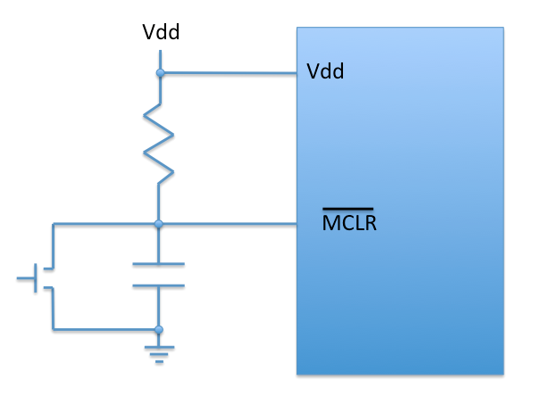
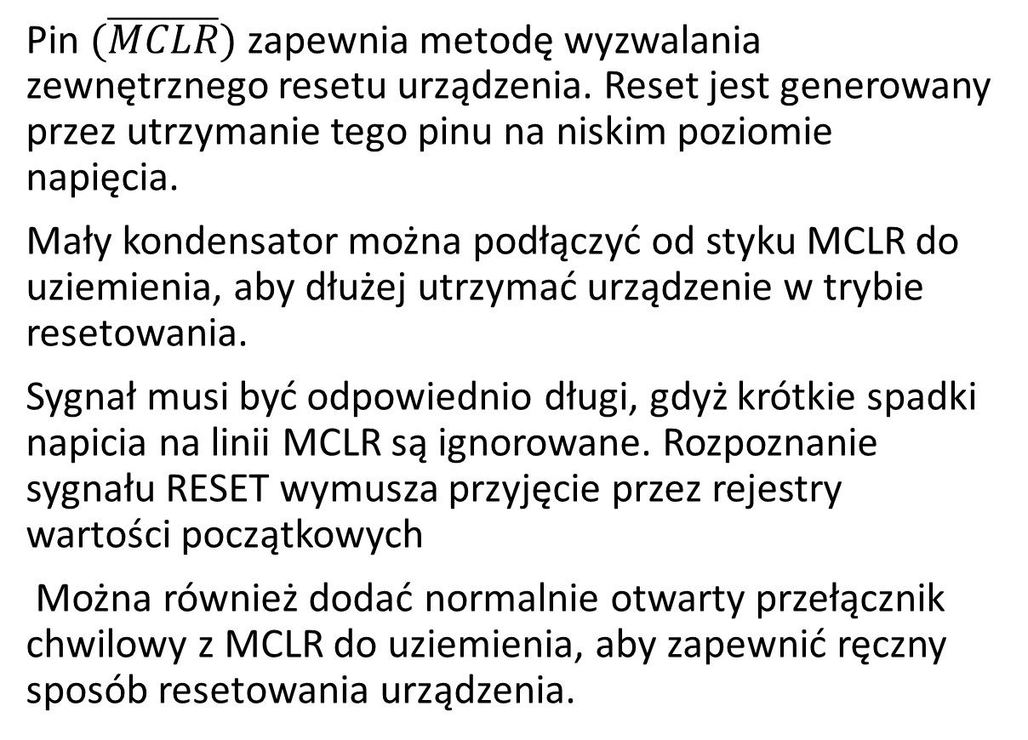

Zewnętrzny reset - Master Clear Reset ($\overline{MCLR}$)
Pin $(\overline{MCLR})$zapewnia metodę wyzwalania zewnętrznego resetu urządzenia. Reset jest generowany przez utrzymanie tego pinu na niskim poziomie napięcia.
Mały kondensator można podłączyć od styku MCLR do uziemienia, aby dłużej utrzymać urządzenie w trybie resetowania.
Sygnał musi być odpowiednio długi, gdyż krótkie spadki napicia na linii MCLR są ignorowane. Rozpoznanie sygnału RESET wymusza przyjęcie przez rejestry wartości początkowych
Można również dodać normalnie otwarty przełącznik chwilowy z MCLR do uziemienia, aby zapewnić ręczny sposób resetowania urządzenia.

Slide 7
WDT - Watchdog Timer
WDT jest to reset od licznika zegarowego. Mikrokontroler jest resetowany, gdy upłynie okres zliczania przez licznik zegarowy (ang. Watchdog Timer) a licznik ten jest uaktywniony.
Gdy licznik zegarowy dojdzie do końca okresu swojego zliczania, wygeneruje krótki impuls „reset” o czasie trwania równym jednemu cyklowi zegara. Przy opadającym zboczu tego impulsu licznik opóźnienia zaczyna zliczać okres opóźnienia.

Slide 8
BOR - Brown-out Reset
Układ ten monitoruje napięcie zasilające. Jeśli napięcie spadnie poniżej pewnego ustalonego poziomu, układ generuje sygnał RESET, aż do czasu powrotu napięcia do prawidłowego zakresu.
Uwaga: obniżenie napięcia może skutkować np: uszkodzeniem pamięci EEPROM.
BOR pozwala na odzyskanie sprawności aplikacjom po awarii zasilania.
Moduł resetowania Brown-out posiada cztery tryby pracy:
BOR jest zawsze włączony
BOR jest wyłączony w stanie uśpienia
BOR jest kontrolowany przez oprogramowanie
BOR jest zawsze wyłączony

Slide 9
Instrukcja RESET
Instrukcja Reset jest sposobem dla projektanta oprogramowania na włączenie resetu MCLR w dowolnym punkcie kodu aplikacji. Należy postępować ostrożnie z tą instrukcją, ponieważ umieszczenie jej w głównej pętli kodu spowoduje ciągłą pętlę resetowania. Powinna być umieszczona w bezpiecznym miejscu oprogramowania i uruchamiane tylko w razie potrzeby. Resetowanie WDT jest zazwyczaj lepszym wyborem do ochrony aplikacji przed zakłóceniami z zewnątrz, które mogą spowodować, że oprogramowanie urządzenia nie będzie działać poprawnie.

Slide 10
Pełny reset stosu oraz Resetowanie niedomiaru stosu
Stos (ang. Stack) – liniowa struktura danych, w której dane dokładane są na wierzch stosu i z wierzchołka stosu są pobierane (bufor typu LIFO, Last In, First Out; ostatni na wejściu, pierwszy na wyjściu). Stos jest używany w systemach komputerowych na wszystkich poziomach funkcjonowania systemów informatycznych.
Resetowanie urządzenia w przypadku przepełnienia stosu i niedomiaru stosu jest włączane przez ustawienie bitu STVREN (Stack Overflow Reset Enable - Włącz Resetowanie Przepełnienia Stosu) w rejestrze konfiguracyjnym 4L. Gdy STVREN jest ustawiony, pełny lub niedomiar ustawi odpowiedni bit STKFUL (Stack Overflow – Pełny Stos) lub STKUNF (Stack Underflow – Stos Niepełny), a następnie spowoduje reset urządzenia. Gdy STVREN jest wyczyszczony, stan pełnego lub niedopełnienia ustawi odpowiedni bit STKFUL lub STKUNF, ale nie spowoduje resetu urządzenia. Bity STKFUL lub STKUNF są usuwane przez oprogramowanie użytkownika lub reset po włączeniu zasilania

Slide 11
Bibliografia
Microchip PIC18F2525/2620/4525/4620 Data Sheet 28/40/44-Pin Enhanced Flash Microcontrollers with 10-Bit A/D and nanoWatt Technology
Microchip PIC24FJ128GA Family Data Sheet General Purpose, 16-Bit Flash Microcontrollers
https://microchipdeveloper.com
https://www.mouser.com/datasheet/2/268/40001842D-1314291.pdf

Slide 12
Dziękuję za uwagę

